Slide 1

多变量的线性回归 Multiple features
Linear Regression with multiple variables
Machine Learning

Slide 2



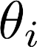
回顾：单变量variable.
Size (feet²) | Price ($1000)
2104 | 460
1416 | 232
1534 | 315
852 | 178
… | …
How to choose ‘s ?

Slide 3
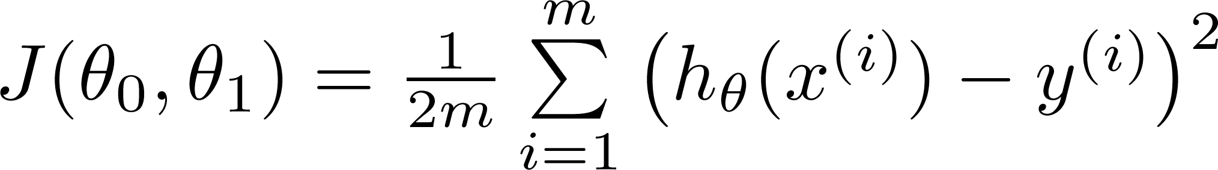
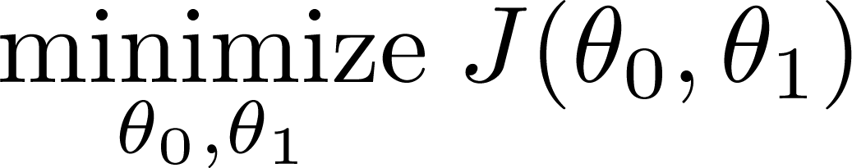
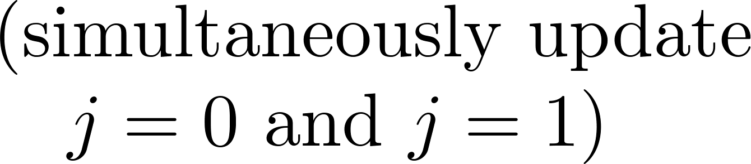
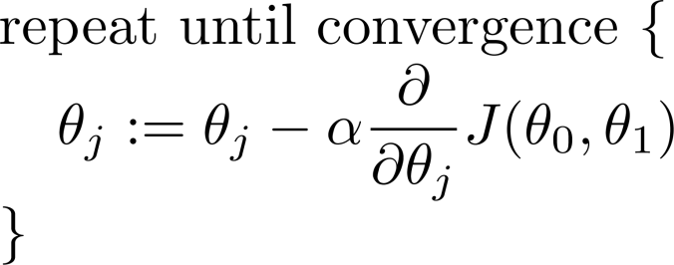
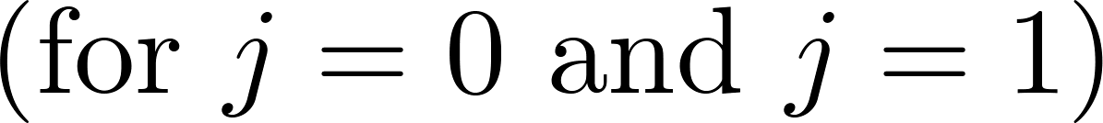
Cost Function:
Goal:
梯度下降算法Gradient descent algorithm
学习率是一个实数，控制下降速率。
赋值运算符
学习率

Slide 4
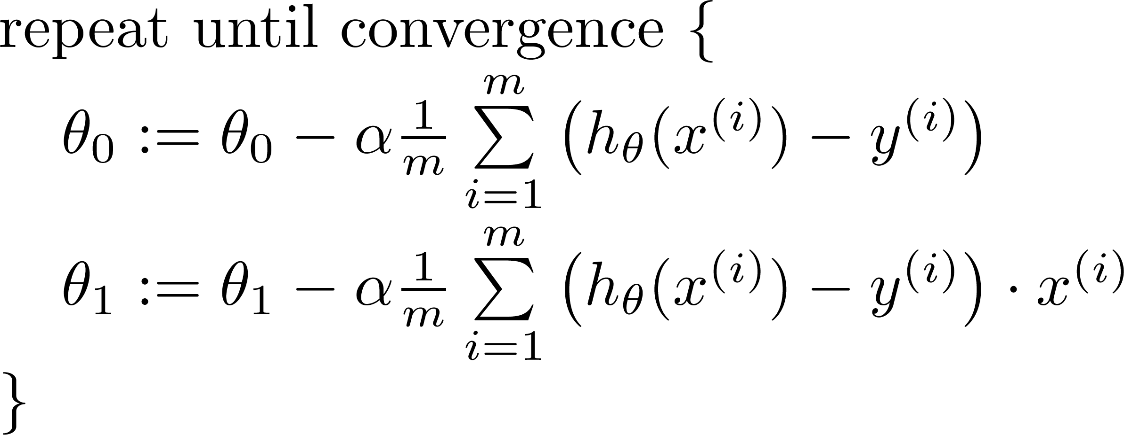
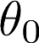
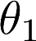
单变量线性回归梯度下降算法
update
and
simultaneously

Slide 5
Multiple features (variables)多变量.
Size (feet²) | Number of bedrooms | Number of floors | Age of home (years) | Price ($1000)
2104 | 5 | 1 | 45 | 460
1416 | 3 | 2 | 40 | 232
1534 | 3 | 2 | 30 | 315
852 | 2 | 1 | 36 | 178
… | … | … | … | …

Slide 6
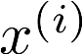
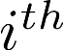
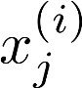
Multiple features (variables).
Size (feet²) | Number of bedrooms | Number of floors | Age of home (years) | Price ($1000)
2104 | 5 | 1 | 45 | 460
1416 | 3 | 2 | 40 | 232
1534 | 3 | 2 | 30 | 315
852 | 2 | 1 | 36 | 178
… | … | … | … | …
Notation:
= number of features
= input (features) of training example.
= value of feature in training example.
Notes:
Pop-up Quiz

Slide 7
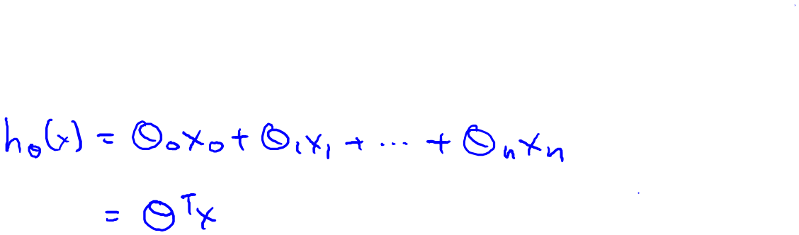
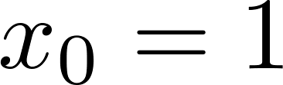
Hypothesis:
Previously:
New:
为了书写方便, 一般定义 .
多变量线性回归Multivariate linear regression.

Slide 8
多变量： 梯度下降算法
Linear Regression with multiple variables
Machine Learning

Slide 9
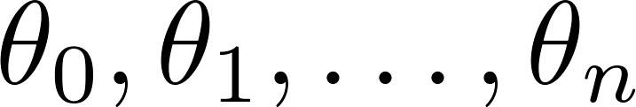
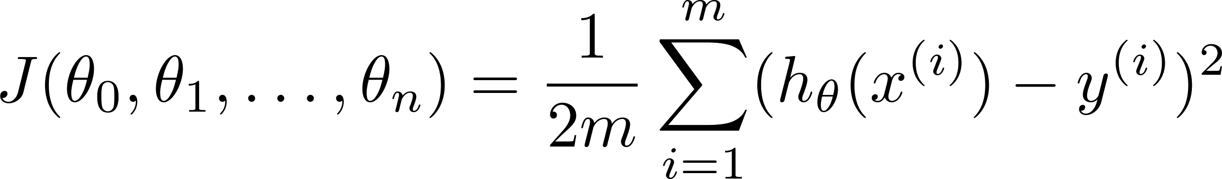

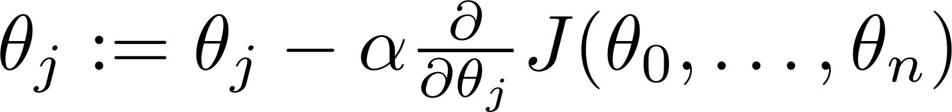

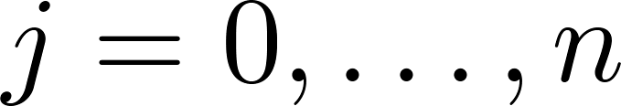
Hypothesis:
Parameters:
Cost function:
Gradient descent:
Repeat
(simultaneously update for every )

Slide 10
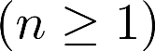
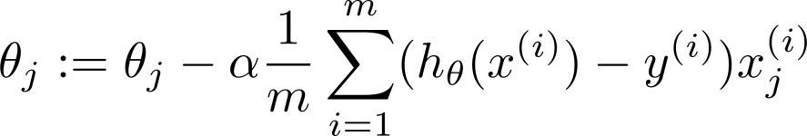
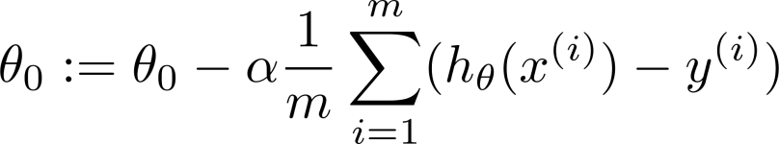
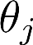
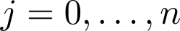
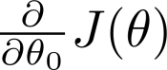
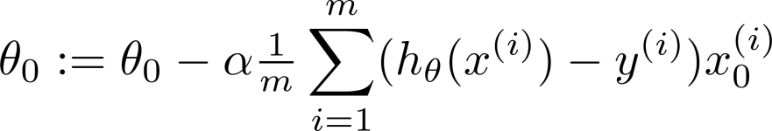
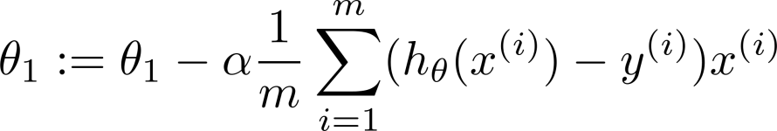
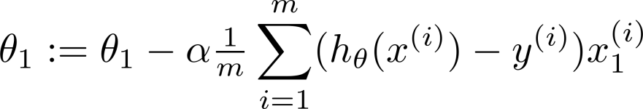
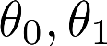
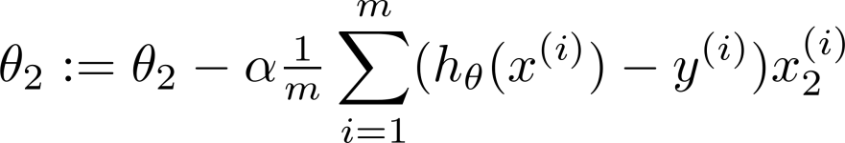
New algorithm :
Gradient Descent
Repeat
Previously (n=1):
Repeat
(simultaneously update for
)
(simultaneously update )

Slide 11
梯度下降算法注意点: 特征尺度Feature Scaling
Linear Regression with multiple variables

Slide 12
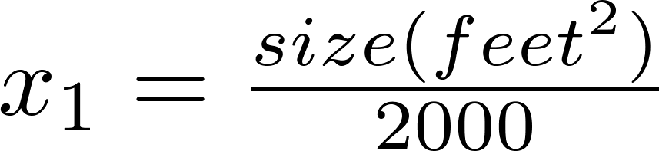
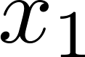
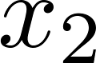
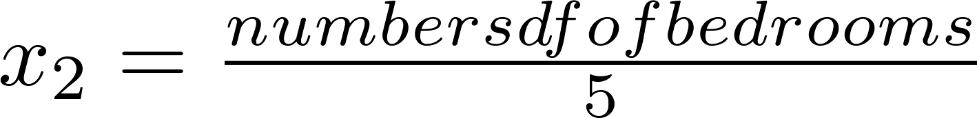
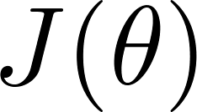
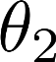
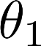
Feature Scaling
Idea: Make sure features are on a similar scale.
E.g. = size (0-2000 feet²)
= number of bedrooms (1-5)
size (feet²)
number of bedrooms

Slide 13
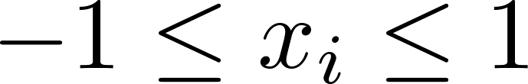
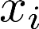
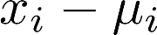
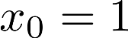
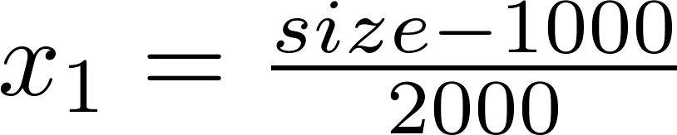
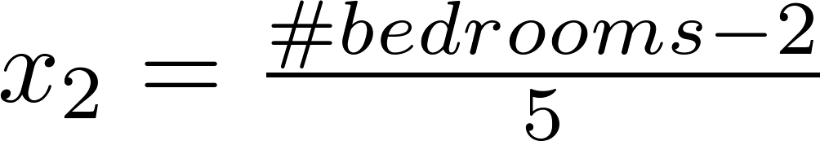
Feature Scaling
Get every feature into approximately a range.
Replace with to make features have approximately zero mean (Do not apply to ).
E.g.

Slide 14
梯度下降算法注意点二: 学习率Learning rate
Linear Regression with multiple variables

Slide 15
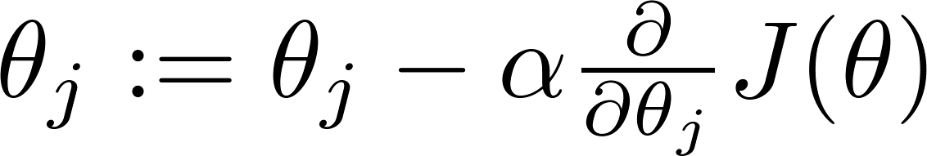

Gradient descent（GD）
“Debugging”: 如何确定Gradient Descent算法是正确进行的.
如何选择learning rate .

Slide 16
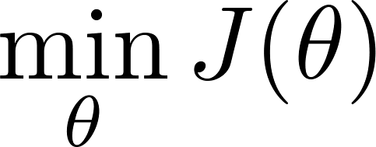
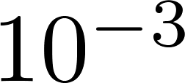
确保梯度下降算法正常运行
Making sure gradient descent is working correctly.
Example automatic
收敛的判定:
Declare convergence if decreases by less than in one iteration.
No. of iterations

Slide 17
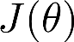
Making sure gradient descent is working correctly.
Gradient descent not working.
Use smaller .
No. of iterations
No. of iterations
θ
对于足够小的 , should 减小 on every iteration.
但是若 太小, gradient descent 收敛十分缓慢.

Slide 18
Summary:
If is too small: slow convergence.
If is too large: may not decrease on every iteration; may not converge.
To choose , try

Slide 19
特征与多项式回归 Features and polynomial regression
Linear Regression with multiple variables

Slide 20

房屋价格预测

Slide 21
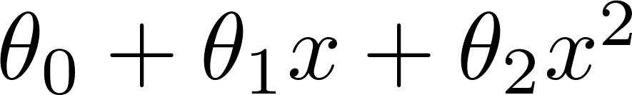
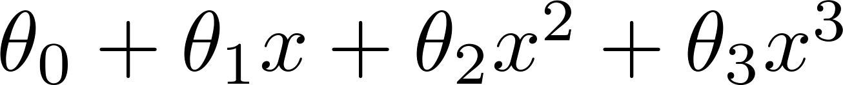
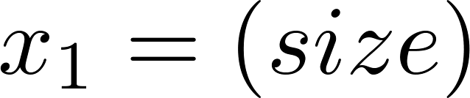
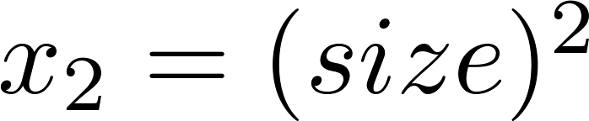

多项式回归Polynomial regression
Price
(y)
Size (x)

Slide 22
Choice of features
Price
(y)
Size (x)

Slide 23
正则方程 Normal equation
Linear Regression with multiple variables

Slide 24

Gradient Descent
正则方程: Method to solve for Analytically解析得到参数 的表达式 .

Slide 25







Intuition: If 1D
(for every )
Solve for

Slide 26









Examples:
 | Size (feet²) | Number of bedrooms | Number of floors | Age of home (years) | Price ($1000)
1 | 2104 | 5 | 1 | 45 | 460
1 | 1416 | 3 | 2 | 40 | 232
1 | 1534 | 3 | 2 | 30 | 315
1 | 852 | 2 | 1 | 36 | 178
Size (feet²) | Number of bedrooms | Number of floors | Age of home (years) | Price ($1000)
2104 | 5 | 1 | 45 | 460
1416 | 3 | 2 | 40 | 232
1534 | 3 | 2 | 30 | 315
852 | 2 | 1 | 36 | 178
Notes:
Pop-up Quiz

Slide 27




Examples:
 | Size (feet²) | Number of bedrooms | Number of floors | Age of home (years) | Price ($1000)
1 | 2104 | 5 | 1 | 45 | 460
1 | 1416 | 3 | 2 | 40 | 232
1 | 1534 | 3 | 2 | 30 | 315
1 | 852 | 2 | 1 | 36 | 178
1
Size (feet²) | Number of bedrooms | Number of floors | Age of home (years) | Price ($1000)
2104 | 5 | 1 | 45 | 460
1416 | 3 | 2 | 40 | 232
1534 | 3 | 2 | 30 | 315
852 | 2 | 1 | 36 | 178
3000 | 4 | 1 | 38 | 540
Notes:
Pop-up Quiz

Slide 28




examples ; features.
：逆矩阵
Octave/Matlab:
pinv(X’*X)*X’*y
优点：无需考察变量尺度。

Slide 29
training examples, features.
Gradient Descent
Normal Equation
需要选择学习率 .
需要迭代步长.
No need to choose .
Don’t need to iterate.
Works well even when is large.
Need to compute
Slow if is very large.

Slide 30
Classification 分类
Logistic Regression
逻辑回归算法
Machine Learning

Slide 31

Classification分类问题：
邮件: Spam / Not Spam?
Online Transactions: Fraudulent (Yes / No)?
Tumor: Malignant / Benign ?
0: “Negative Class” (e.g., benign tumor)
1: “Positive Class” (e.g., malignant tumor)
二元分类问题
多元分类问题

Slide 32



(Yes) 1
Malignant ?
(No) 0
Tumor Size
Tumor Size
Threshold classifier output at 0.5:
线性回归算法对于分类问题不总是一个好的选择！
If , predict “y = 1”
If , predict “y = 0”

Slide 33


Classification: y = 0 or 1
在线性回归算法中， can be > 1 or < 0
Logistic Regression:
Logistic Regression中的Regression是一种历史性的习惯叫法，实则是一种classification分类算法。

Slide 34
Hypothesis Representation
Logistic Regression
目的: 通过机器学习算法，得到 .

Slide 35



逻辑回归算法模型：
Want
1
0.5
0
Sigmoid function
Logistic function

Slide 36



Interpretation of Hypothesis Output
= estimated probability that y = 1 on input x
Example: If
Tell patient that 70% chance of tumor being malignant
恶性概率为70%
“probability that y = 1, given x,
parameterized by ”

Slide 37
分类边界 Decision boundary
Logistic
Regression

Slide 38







Logistic regression
1
z
Suppose predict “ “ if
predict “ “ if

Slide 39



Decision Boundary
x₂
3
if$θ_{0}$=-3，$θ_{1}$=1，$θ_{2}$1
2
1
1
2
3
x₁
Predict “ “ if

Slide 40


Non-linear decision boundaries
x₂
1
x₁
-1
1
-1
Predict “ “ if
x₂
x₁

Slide 41
Cost function
Logistic
Regression

Slide 42




Training set:
m examples
How to choose parameters ?

Slide 43


Cost function
Linear regression:
“non-convex”
“convex”

Slide 44


Logistic regression cost function
If y = 1
0
1

Slide 45
Logistic regression cost function
If y = 0
0
1

Slide 46
Simplified cost function and gradient descent
Logistic
Regression

Slide 47

Logistic regression cost function

Slide 48


Logistic regression cost function
To fit parameters :
To make a prediction given new :
Output

Slide 49


Gradient Descent
Want :
Repeat
(simultaneously update all )

Slide 50

Gradient Descent
Want :
Repeat
(simultaneously update all )
Algorithm looks identical to linear regression!

Slide 51
Advanced optimization 其他优化算法
Logistic
Regression

Slide 52


Optimization algorithm
Cost function . Want .
Given , we have code that can compute
(for )
Gradient descent:
Repeat

Slide 53
Optimization algorithm
Given , we have code that can compute
(for )
Optimization algorithms:
Gradient descent
Advantages优点:
No need to manually pick
Often faster than gradient descent.
Disadvantages缺点:
More complex
Conjugate gradient
共轭梯度
BFGS
拟牛顿法
L-BFGS
https://www.cnblogs.com/ljy2013/p/5129294.html

Slide 54



Example:
function [jVal, gradient] = costFunction(theta)
jVal = (theta(1)-5)^2 + ... (theta(2)-5)^2;
gradient = zeros(2,1);
gradient(1) = 2*(theta(1)-5); gradient(2) = 2*(theta(2)-5);
options = optimset(‘GradObj’, ‘on’, ‘MaxIter’, ‘100’);
initialTheta = zeros(2,1); [optTheta, functionVal, exitFlag] ...
= fminunc(@costFunction, initialTheta, options);

Slide 55




theta =
function [jVal, gradient] = costFunction(theta)
code to compute
jVal = [ ];
code to compute
gradient(1) = [ ];
code to compute
gradient(2) = [ ];
code to compute
gradient(n+1) = [ ];

Slide 56
Multi-class classification: One-vs-all
Logistic
Regression

Slide 57
Multiclass classification
Email foldering/tagging: Work, Friends, Family, Hobby
Medical diagrams: Not ill, Cold, Flu
Weather: Sunny, Cloudy, Rain, Snow

Slide 58
Binary classification:
Multi-class classification:
x₂
x₂
x₁
x₁

Slide 59


x₂
One-vs-all (one-vs-rest):
x₁
x₂
x₂
x₁
x₁
Class 1:
Class 2:
Class 3:
x₂
x₁

Slide 60




One-vs-all
Train a logistic regression classifier for each class to predict the probability that .
On a new input , to make a prediction, pick the class that maximizes

Slide 61
补充 Logistic回归基本理论和方法

Slide 62
通常我们需要研究某一社会现象发生的概率户的大小，比如某一项目成功或失败的概率，以及讨论p的大小与哪些因素有关。但是直接处理可能性数值p存在困难，一是0≤p≤1，因此p与自变量的关系难以用线性模型来描述；二是当p接近于0或1时，p值的微小变化用普通的方法难以发现和处理好。这时，不处理参数p，而处理p的一个严格单调函数Q＝Q(p)，就会方便得多。要求Q(p)在p＝0或者p＝1的附近的微小变化要很敏感，于是令：
将p换成Q，这一变换就称为Logit变换，从Logit变换可以看出，当p从0→1时，Q的值从-∞→+∞，因此Q的值在区间(-∞，+∞)上变化，这一变换完全克服了一开始所提出的两点困难，在数据处理上带来很多方便。如果对自变量的关系式是线性的、二次的或多项式的，通过普通的最小二乘就可以处理，然后从p与Q的反函数关系式中求出p与自变换。
例如Q=b’x，则有： ，这就是Logit变换所带来的方便。
根据上面的思想，当因变量是一个二元变量时，只取0与1两个值时，因变量取1的概率p(y＝1)就是要研究的对象。如果有很多因素影响y的取值，这些因素就是自变量记为x₁，…，x_{k}，这些x_{i}中既有定性变量，也有定量变量。最重要的一个条件是：

Slide 63
满足上面条件的称为Logistic线性回归。
Logistic回归不同于一般回归分析的地方在于它直接预测出了事件发生的概率。尽管这个概率值是个度量尺度，Logistic回归与多元回归还是有着很大的差异。概率值可以是0~1之间的任何值，但是预测值必须落入0~1的区间。这样，Logistic回归假定解释变量与被解释变量之间的关系类似于S形曲线。而且，不能从普通回归的角度来分析Logistic回归，因为这样做会违反几个假定。首先，离散变量的误差形式服从贝努里分布，而不是正态分布，这样使得基于正态性假设的统计检验无效。其次，二值变量的方差不是常数，会造成异方差性。Logistic回归是专门处理这些问题的。它的解释变量与被解释变量之间独特的关系使得在估计、评价拟合度和解释系数方面有不同的方法。
估计Logistic回归模型与估计多元回归模型的方法是不同的。多元回归采用最小二乘估计，将解释变量的真实值与预测值差异的平方和最小化。而Logistic变换的非线性特征使得在估计模型的时候采用极大似然估计的叠代方法，找到系数的“最可能”的估计。这样在计算整个模型拟合度的时候，就采用似然值而不是离差平方和。

Slide 64
Logistic回归的另一个好处就是我们只需要知道一件事情(有没有购买、公司成功还是失败)是否发生了，然后再用二元值作为我们的解释变量。从这个二元值中，程序预测出事件发生或者不发生的概率。如果预测概率大于0.5，则预测发生，反之则不发生。需要注意的是，Logistic回归和系数的解释与多元回归的解释不同。程序计算出Logistic系数，比较事件发生与不发生的概率比。假定事件发生的概率为p，优势比率可以表示为：
估计的系数(b₀，b₁，b₂，…，b_{n})反映优势比率的变化。如果b_{i}是正的，它的反对数值(指数)一定大于1，则优势比率会增加；反之，如果b_{i}是负的，则优势比率会减小。
前面已提到Logistic回归在估计系数时，是用的极大似然估计法。就象多元回归中的残差平方和，Logistic回归对模型拟合好坏通过似然值来测量。（实际上是用－2乘以似然值的自然对数即－2 Log似然值，简记为－2LL）。一个好的模型应该有较小的－2LL。如果一个模型完全拟合，则似然值为１，这时－2LL达到最小，为0。Logistic回归对于系数的检验采用的是与多元回归中t检验不同的统计量，称为Wald统计量。

Slide 65
一、分组数据的Logistic回归模型
针对0-1型因变量产生的问题，我们对回归模型应该做两个方面的改进。
第一，回归函数应该改用限制在[0，1]区间内的连续曲线，而不能再沿用直线回归方程。限制在[0，1]区间内的连续曲线有很多，例如所有连续型随机变量的分布函数都符合要求，我们常用的是Logistic函数与正态分布函数。Logistic函数的形式为
Logistic函数的中文名称是逻辑斯谛函数，或简称逻辑函数。
的图形

Slide 66
的图形
第二，因变量y_{i}本身只取0，1两个离散值，不适于直接作为回归模型中的因变量，由于回归函数E(y_{i})＝п_{i}＝β₀+β₁x_{i}表示在自变量为x_{i}的条件下y_{i}的平均值，而y_{i}是0-1型随机变量，因而E(y_{i})＝ п_{i}就是在自变量为x_{i}的条件下y_{i}等于1的比例。这提示我们可以用y_{i}等于1的比例代替y_{i}本身作为因变量。
【例9.2】在一次住房展销会上，与房地产商签定初步购房意向书的共有n=325名顾客中，在随后的3个月的时间内，只有一部分顾客确实购买了房屋。购买了房屋的顾客记为1，没有购买房屋的顾客记为0。以顾客的年家庭收入（万元）为自变量x，对如下的数据，建立Logistic回归模型

Slide 67
序号
年家庭收
入(万元)
x
签定意向
书人数
n_{i}
实际购房
人数
m_{i}
实际购房
比例
p_{i}=m_{i}/n_{i}
逻辑变换
权重
w_{i}=n_{i}p_{i}(1-p_{i})
1
1.5
25
8
0.320000
-0.75377
5.440
2
2.5
32
13
0.406250
-0.37949
7.719
3
3.5
58
26
0.448276
-0.20764
14.345
4
4.5
52
22
0.423077
-0.31015
12.692
5
5.5
43
20
0.465116
-0.13976
10.698
6
6.5
39
22
0.564103
0.257829
9.590
7
7.5
28
16
0.571429
0.287682
6.857
8
8.5
21
12
0.571429
0.287682
5.143
9
9.5
15
10
0.666667
0.693147
3.333
Logistic回归方程为：
式中：c为分组数据的组数，本例c=9。将以上回归方程做线性变换，令：

Slide 68
则变换后的线性回归模型为：
依据本例数据，算出经验回归方程为：
判定系数r²=0.9243，显著性检验P值≈0，高度显著。将经验回归方程代入式：
得：
这表明在住房展销会上与房地产商签订初步购房意向书的年收入8万元的家庭中，预计实际购房比例为59％。或者说，一个签订初步购房意向书的年收入8万元的家庭，其购房概率为59％。
用Logistic回归模型成功地拟合了因变量为定性变量的回归模型，但是仍然存在一个不足之处，就是异方差性并没有解决，式 的回归模型不是等方差的，应该对其用加权最小二乘估计。当n_{i}较大时，p_{i}’的近似方差为：

Slide 69


式中 ，因而选取权数为：
对例9.2重新用加权最小二乘法做估计，计算结果如下：

Slide 70

用加权最小二乘法得到的Logistic回归方程为：
将x=8代入回归方程得到的购房比例预测值为：
得年收入8万元的家庭预计实际购房比例为58.5%，这个结果与未加权的结果很接近。
以上的例子是只有一个自变量的情况，分组数据的Logistic回归模型可以很方便的推广到多个自变量的情况，在此就不举例说明了。
分组数据的Logistic回归只适用于大样本的分组数据，对小样本的未分组数据不适用。并且以组数c为回归拟合的样本量，使拟合的精度低。实际上，我们可以用极大似然估计直接拟合未分组数据的Logistic回归模型，以下就介绍这个方法。

